Slide 1
НАЦИОНАЛЕН ПЛАН ЗА ВЪЗСТАНОВЯВАНЕ И УСТОЙЧИВОСТ
Основен ремонт и внедряване
на енергоефективни мерки в
163 ОУ „Черноризец Храбър“
ж.к. „Дружба 2 ч.“, район „Искър“, Столична община
Договор за финансиране
BG-RRP-1.007-0109
Обща стойност на проекта
4 366 958,68 €

Slide 2
ЗА СГРАДАТА
Профил на обекта
4 541,36 м²
13 352 м²
43 205 м³
26 576 м²
Застроена площ
Обща РЗП
Застроен обем
Площ на имота
Идентификация
Шест самостоятелни корпуса
Адрес
ул. „Обиколна“ № 36, ж.к. „Дружба 2“
А
2 надз. + 1 подз. · 8,00 м
кабинети, бюфет, бомбоубежище
Имот
УПИ I, кв. 216 · ПИ 68134.1505.1835
Б
3 надз. + 1 подз. · 11,60 м
главен вход, библиотека, зала
Собственост
Публична общинска — Акт № 1778/15.01.2016 г.
В
1 надз. + 1 полуподз. · 4,95 м
стол за хранене
Построена
1991 г. · сглобяема скелетно-гредова конструкция
Г
2 надземни · 8,00 м
ГРТ на сградата
Категория
III категория по чл. 137, ал. 1, т. 3 ЗУТ
Д
3 надз. + 1 подз. · 11,60 м
покрив с фотоволтаична инсталация
Разрешение
РС № 4/31.01.2023 г., гл. архитект на р-н „Искър“
Е
3 надз. + 1 подз. · до 15,00 м
физкултурен салон и басейн
163 ОУ „Черноризец Храбър“ · BG-RRP-1.007-0109 · Столична община — район „Искър“
2

Slide 3
ФИНАНСИРАЩ ДОГОВОР
Рамка на проекта по НПВУ
Договор за финансиране
Основни дейности по инвестицията
Процедура
BG-RRP-1.007 „Модернизация на образователна среда“
Основен ремонт и внедряване на мерки за повишаване на енергийната ефективност
Доставка и монтаж на оборудване и обзавеждане на училището
Страни
ИА „Програма за образование“ — Столична община
Сключен
16.01.2024 г.
Срок
35 месеца, не по-късно от 31.05.2026 г.
Индикатори по договора за финансиране
1
1 бр.
2
383,64 MWh/y
3
900 лица
Приключено обновяване на
образователна институция
Икономии в годишното потребление
на първична енергия
Капацитет на класните стаи в
модернизираното заведение
163 ОУ „Черноризец Храбър“ · BG-RRP-1.007-0109 · Столична община — район „Искър“
3

Slide 4
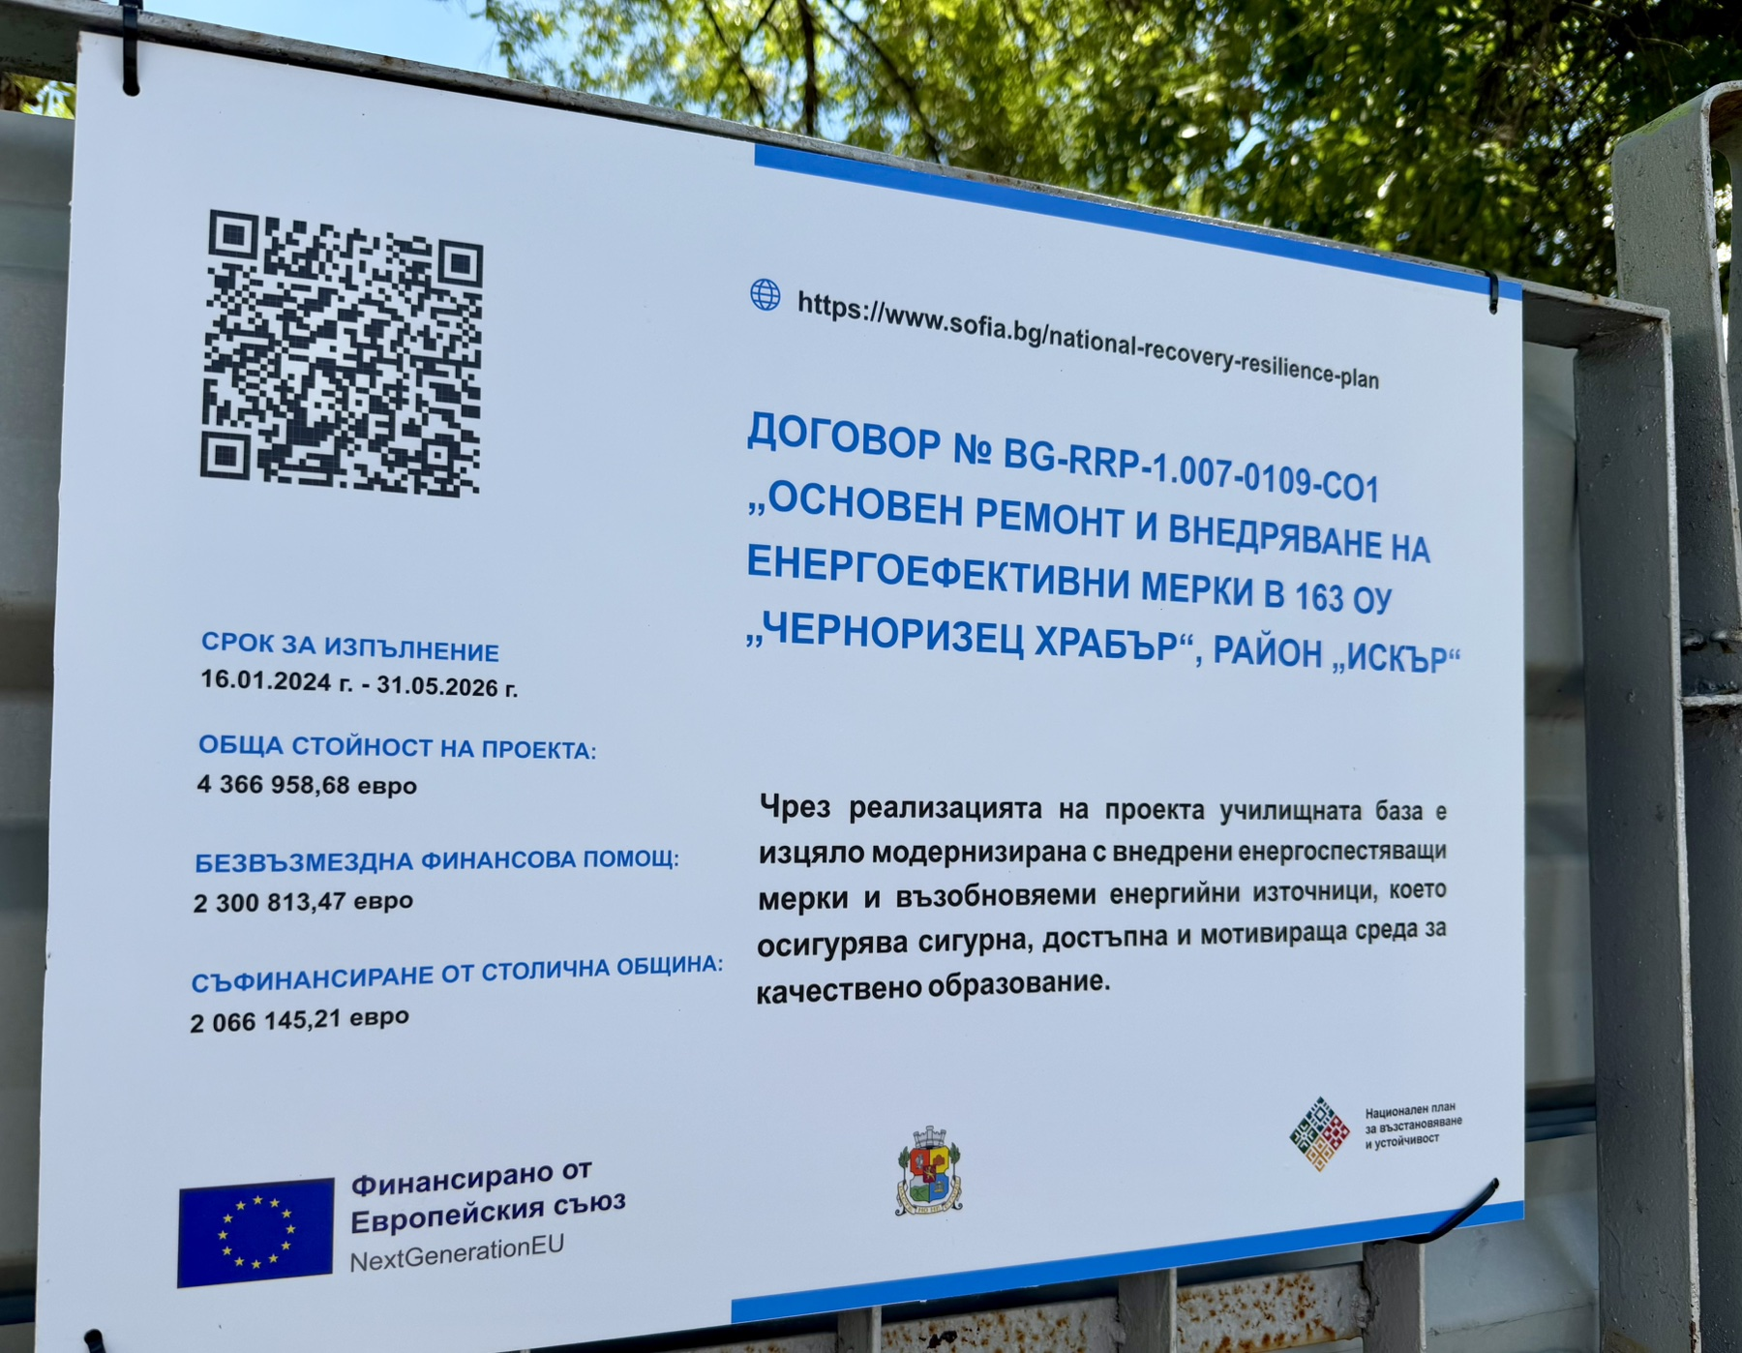
СТОЙНОСТИ В ЕВРО
Финансиране на инвестицията
Обща стойност на проекта
4 366 958,68 €
равностойност 8 540 933,54 лв. по курс 1 € = 1,95583 лв.
Безвъзмездна финансова помощ по НПВУ
2 300 813,47 € 52,7 %
Съфинансиране от Столична община
2 066 145,21 € 47,3 %
вкл. допълнителните средства по Решение № 409 на СОС
Информационна табела на обекта — задължителна мярка за информация и публичност по НПВУ
163 ОУ „Черноризец Храбър“ · BG-RRP-1.007-0109 · Столична община — район „Искър“
4

Slide 5
ЕВРО, С ДДС
Договорени стойности
Разбивка по договори
СМР — първоначален договор
3 940 802,64 €
СМР — Анекс № 1 (доп. средства)
374 566,92 €
Договорна цена след Анекс № 1
4 315 369,55 €
Строителен надзор
≈ 32 075,81 €
Резерв за непредвидени разходи
394 080,26 €
Обща цена на договора за СМР
4 709 449,81 €
Развитие на договорната цена за СМР
Договор 25.07.2023
+ Анекс № 1 (25.06.2026)
= Договорна цена
+ непредвидени разходи
= Обща цена
3 940 802,64 €
+ 374 566,92 €
4 315 369,55 €
+ 394 080,26 €
4 709 449,81 €
163 ОУ „Черноризец Храбър“ · BG-RRP-1.007-0109 · Столична община — район „Искър“
5

Slide 6
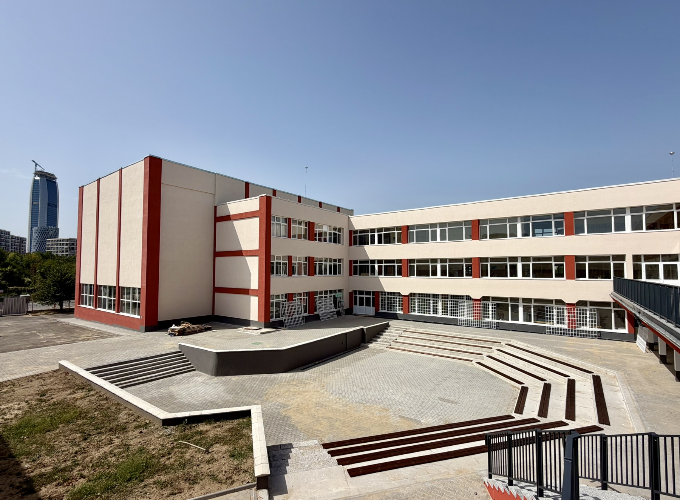
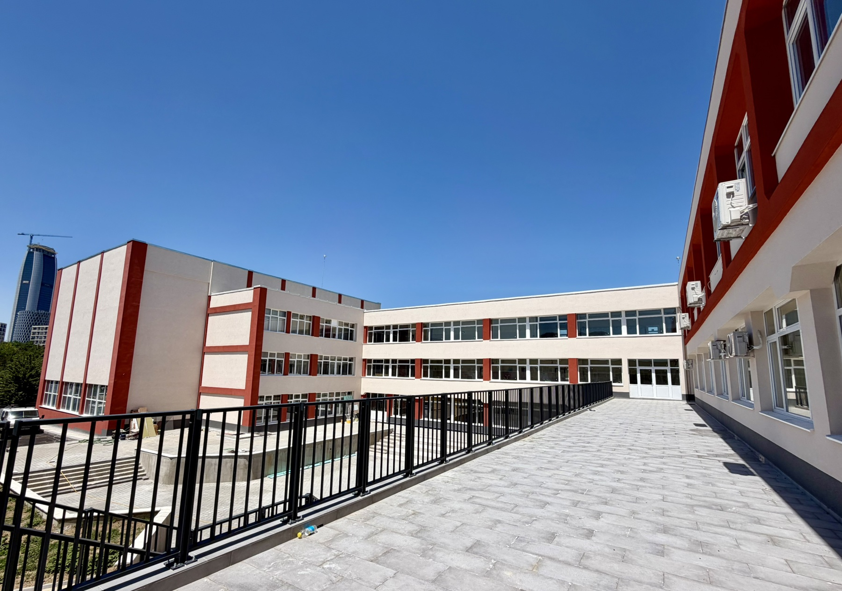
ВЪЗЛАГАНЕ
Договори и участници в строителството
СТРОИТЕЛ
СТРОИТЕЛЕН НАДЗОР
ПРОЕКТАНТ И АВТОРСКИ НАДЗОР
„БРЕЙВ 163“ ДЗЗД
„СТИКО-2000“ ООД
„ПМ Архитекти“ ЕООД
КЛ БИЛД ЕООД · КСВ ИНЖЕНЕРИНГ ООД
оценка за съответствие, надзор, технически паспорт
7 проектни части + технически контрол
№ РИС23-ДГ55-4 / 25.07.2023 г.
№ РИС24-ДГ56-37 / 30.09.2024 г.
Договор за авторски надзор / 05.09.2024 г.
4 709 449,81 € с ДДС
32 075,81 € с ДДС
Работен проект
след Анекс № 1, вкл. непредвидени разходи
26 729,84 € без ДДС
одобрен 31.03.2023 г.; преработка по чл. 154 — 19.03.2026 г.
163 ОУ „Черноризец Храбър“ · BG-RRP-1.007-0109 · Столична община — район „Искър“
6

Slide 7
ИЗМЕНЕНИЕ ПО ЧЛ. 116, АЛ. 1, Т. 3 ЗОП
Допълнителни средства — Решение № 409 на СОС
Какво включват допълнителните СМР
Осигурени допълнителни средства — собствено финансиране
374 566,92 € с ДДС
Зона „Паркоустройство“
Бордюри, фрезоване и почистване на основа (6 422 м²), трошен камък, изкопи и извозване, стълб 16 м, ревизия на площадкова канализация.
110 162,32 €
312 139,10 € без ДДС · равностойност 732 589,22 лв. с ДДС
Охранителни решетки
Доставка и монтаж на метални охранителни решетки — 892,40 м².
88 901,26 €
Основание и ход
Зона „Пасарелка“
Трошенокаменен насип, преградни стени от гипсокартон, подпорно скеле, прорязване на стоманобетонна плоча, пръскана мазилка.
28.05.2026
Решение № 409 на СОС, Протокол № 62, т. 29 — съгласие за допълнителни средства в капиталовата програма на СО за 2026 г.
36 917,71 €
Зона „Амфитеатър“
Бетонова настилка по стъпала, армировка, кофраж на плоча, греди и стълби, мозаечна мазилка, декинг за места за сядане.
36 303,15 €
25.06.2026
Анекс № 1 към Договор № РИС23-ДГ55-4, сключен от кмета на район „Искър“ при условията на чл. 116, ал. 2 ЗОП.
Библиотека, корпус Б
Окачен таван Armstrong, противопожарна врата EI 60, гранитогресен цокъл, двупластови преградни стени, предстенна обшивка.
22 841,22 €
Гаранция
Приведена в съответствие — 39 245,42 € (1 % от новата обща цена без ДДС), допълнена с 3 120,71 €.
Част „Електрическа“
Ново табло РТ-Библиотека, контактни панели, LED осветление и камбани за физкултурния салон, пожароизвестяване, мълниезащита.
17 013,44 €
Общо по допълнителната количествено-стойностна сметка: 312 139,10 € без ДДС
163 ОУ „Черноризец Храбър“ · BG-RRP-1.007-0109 · Столична община — район „Искър“
7

Slide 8
СМР · ЧАСТ 1 ОТ 3
Изпълнени дейности — сграда
1
Покрив
Ремонт на покривите на всичките шест корпуса: нова топлоизолация от каменна вата 16 см (λ ≤ 0,041 W/mK), хидроизолационна мембрана 1,5 мм, подмяна на всички ламаринени обшивки по бордове. Ново горно осветление с термопанел при корпуси Б и В.
2
Фасада
Топлоизолационна система EPS 10 см (λ ≤ 0,030 W/mK) по външни стени; XPS 10 см по цокъл и еркерни повърхности; репариране на обрушени участъци и видими армировки на панелите; готови елементи за фасадните фуги; минерална мазилка A2 в разделителни ивици.
3
Дограма
Цялостна подмяна с петкамерна PVC дограма с двоен стъклопакет и нискоемисионно стъкло (U ≤ 1,10 W/m²K). Алуминиеви входни врати (U ≤ 1,30) и метални плътни врати с топлоизолация (U ≤ 2,00). Нови оберлихти над блокове Б и В.
4
Конструкция
Нова монолитна пасарелка към блок Б със стълби; нова армирана бетонова настилка 12–20 см в библиотеката и коридора; нова стоманена конструкция на горното осветление; възстановено бетоново покритие на панели, греди и колони; нови монтажни връзки и анкериране на фасадни панели.
5
Библиотека
Премахнати тухлени стени и обособени еднопространствена библиотека и два нови учебни кабинета с пожарозащитни щендерни стени REI/EI 60 и врата EI 60, отваряща се по пътя на евакуация.
163 ОУ „Черноризец Храбър“ · BG-RRP-1.007-0109 · Столична община — район „Искър“
8

Slide 9
СМР · ЧАСТ 2 ОТ 3
Изпълнени дейности — инсталации
ФОТОВОЛТАИЧНА ИНСТАЛАЦИЯ · КОРПУС „Д“
Монтирана върху новата хидроизолация на корпус „Д“ след обследване със специализирана техника и строително-конструктивна експертиза от „Балмер инженеринг“ ООД. Изпълнена е външна метална стълба за обслужване и ревизия. 72-часова проба при експлоатационни условия: 21–24.04.2026 г.
51,4 kWp
88 бр.
50 kW
инсталирана мощност
панела по 585 Wp
инвертор SUN, 8 стринга
ОВК
Осветление
Силнотокови инсталации
Демонтаж на всички тръби и радиатори. Нова разпределителна мрежа по попътна схема „Тихелман“ от стоманени тръби с пресова сглобка, топлоизолирана с микропореста гума. Нови алуминиеви радиатори с термостатен и секретен вентил. Хидравлични проби по всичките шест корпуса; 72-часова проба 29.09–02.10.2025 г.
Пълна подмяна с LED тела: линейни 36 W (2×18 W) и точкови 10 W със светлинен добив ≥ 130 lm/W. Нова инсталация с тела 28 W в библиотеката и двата нови кабинета. Изпълнени са работно, дежурно и евакуационно осветление с автономни батерии 1,5 Ah.
Нова силова инсталация по схема TN-S с кабел СВТ 3×2,5 мм². Дефектнотокова защита 30 mA на всички контактни кръгове; работна и дежурна шина в таблото. Слаботокови розетки RJ45 в библиотеката и учебните кабинети.
Пожароизвестяване
Мълниезащита и заземление
ВиК
Адресируеми димно-оптични детектори, ръчни бутони с нечупливо стъкло и пиезосирени с флаш, подвързани към съществуващия луп. 72-часова проба при експлоатационни условия 11–14.05.2026 г.
3 бр. активни мълниеприемници на покрива, хоризонтална заземителна мрежа и вертикални мълниеотводи. Всички метални нетоководещи части са заземени; катодни отводители тип 1+2 в ГРТ. Целево съпротивление под 10 Ω.
Ревизия, почистване и промиване на площадковата канализация; рекордиране на ревизионните шахти и подмяна на капаци и КРШ. Подменени улични оттоци и нови отводнителни решетки при игрищата и амфитеатъра.
163 ОУ „Черноризец Храбър“ · BG-RRP-1.007-0109 · Столична община — район „Искър“
9

Slide 10
СМР · ЧАСТ 3 ОТ 3
Изпълнени дейности — прилежащ терен
34,65 %
16,86 %
4 бр.
6 422 м²
озеленяване
(9 209 м² при норма 30 %)
ВДР
(4 482 м² при норма 10 %)
игрища с акрилна настилка
волейбол, тенис, 2× хандбал
почистена основа
за полагане на асфалт
Настилки
Спорт и отдих
Озеленяване
Фрезоване вместо къртене на амортизирания асфалт — по-ефективен метод.
Нови асфалтови пластове: 6 см битуминизиран трошен камък + 4 см плътен асфалтобетон.
Бетонни павета тип „кокалче“ 6 см вместо тротоарни плочи 5 см.
Обособена настилка за леко автомобилно движение до входа за зареждане.
Фитнес площадка на нова основа: каучукови плочи 40/40/2 см върху 10 см армирана бетонна плоча и 16 см трошен камък.
Баскетболното игрище завъртяно на 90° и добавено второ игрище.
Подновена асфалтова настилка под тенис масите.
Преместени беседка, пейки и кошчета към главния вход.
Геодезическо заснемане и експертна оценка на дълготрайната дървесна растителност.
Обогатен изолационен дървесен пояс с неалергенни видове по Наредба № 1/2009 г.
Сухоустойчиви тревни смески, устойчиви на утъпкване.
Увеличена тревна площ за сметка на намалена асфалтова — по искане на възложителя.
163 ОУ „Черноризец Храбър“ · BG-RRP-1.007-0109 · Столична община — район „Искър“
10

Slide 11
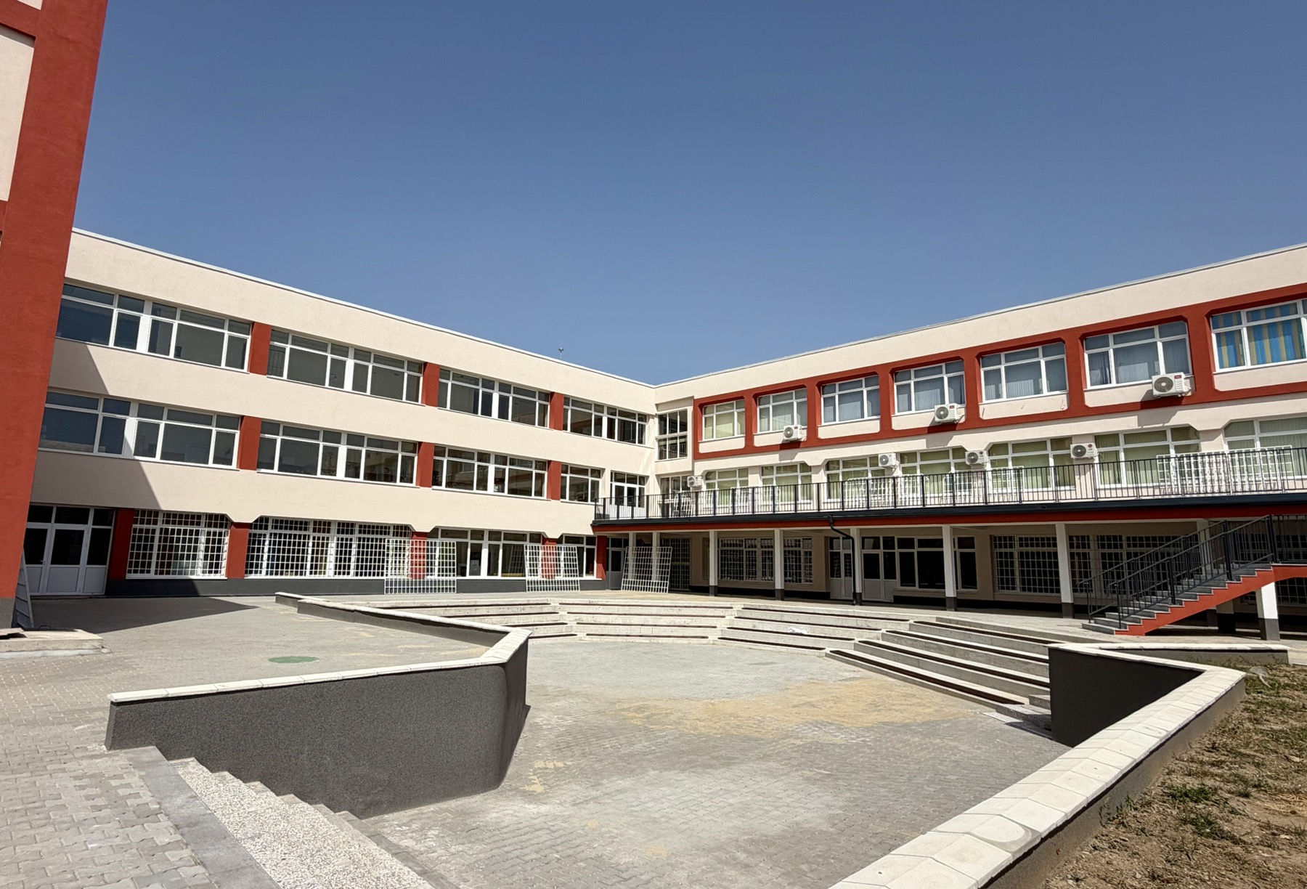
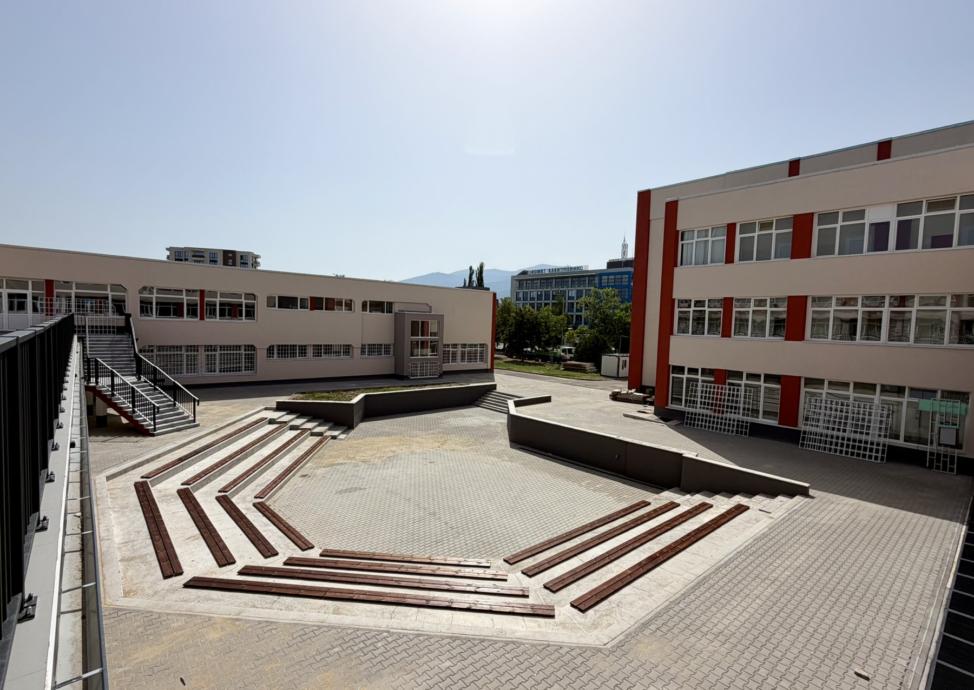
ФОТОГАЛЕРИЯ · 1 ОТ 6
Обновена сграда и вътрешен двор
Топлоизолирани фасади, изцяло подменена дограма, нови покриви и преоформено дворно пространство
Ъгловият изглед към корпуси Б и Е
Вътрешният двор след ремонта — обновени фасади на корпусите и нов амфитеатър
Амфитеатърът с дървени места за сядане
163 ОУ „Черноризец Храбър“ · BG-RRP-1.007-0109 · Столична община — район „Искър“
11

Slide 12
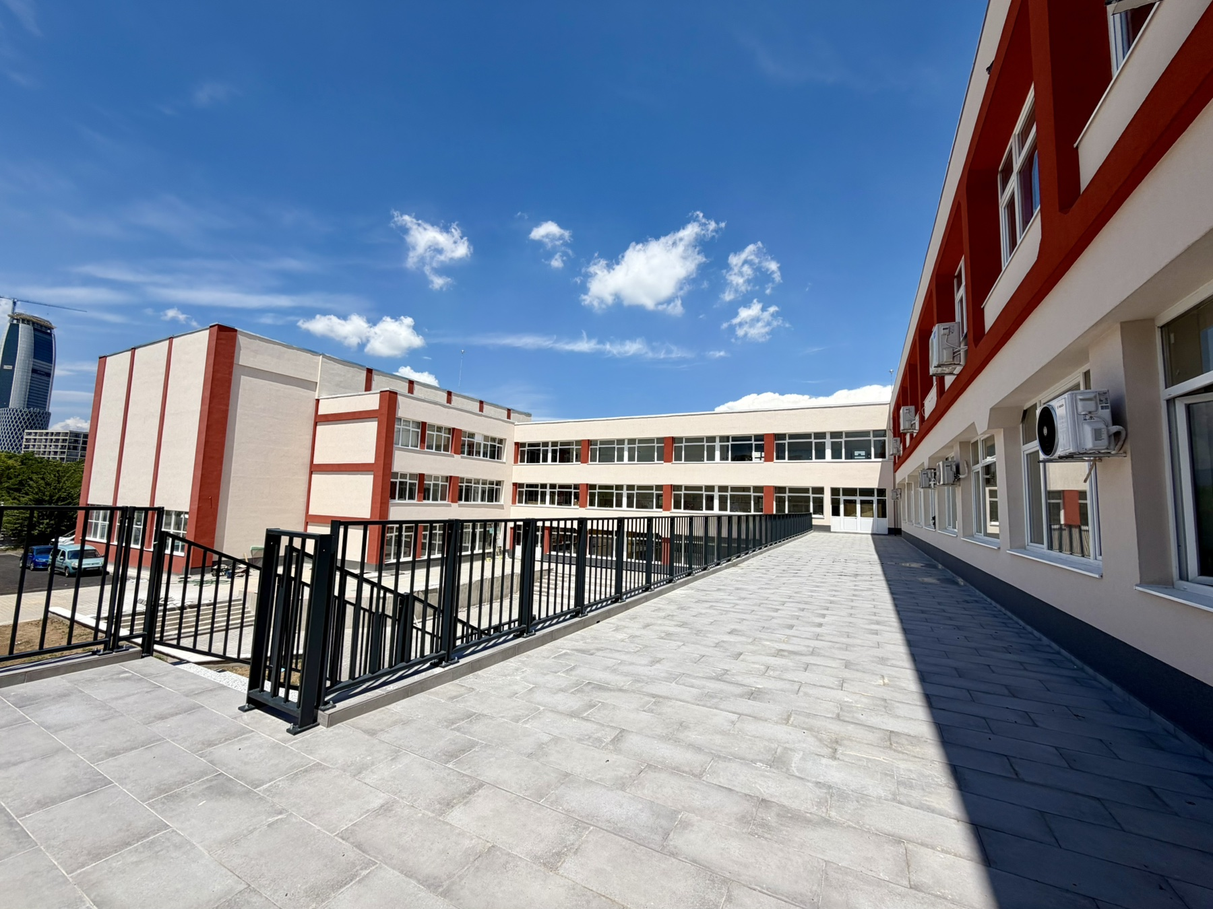
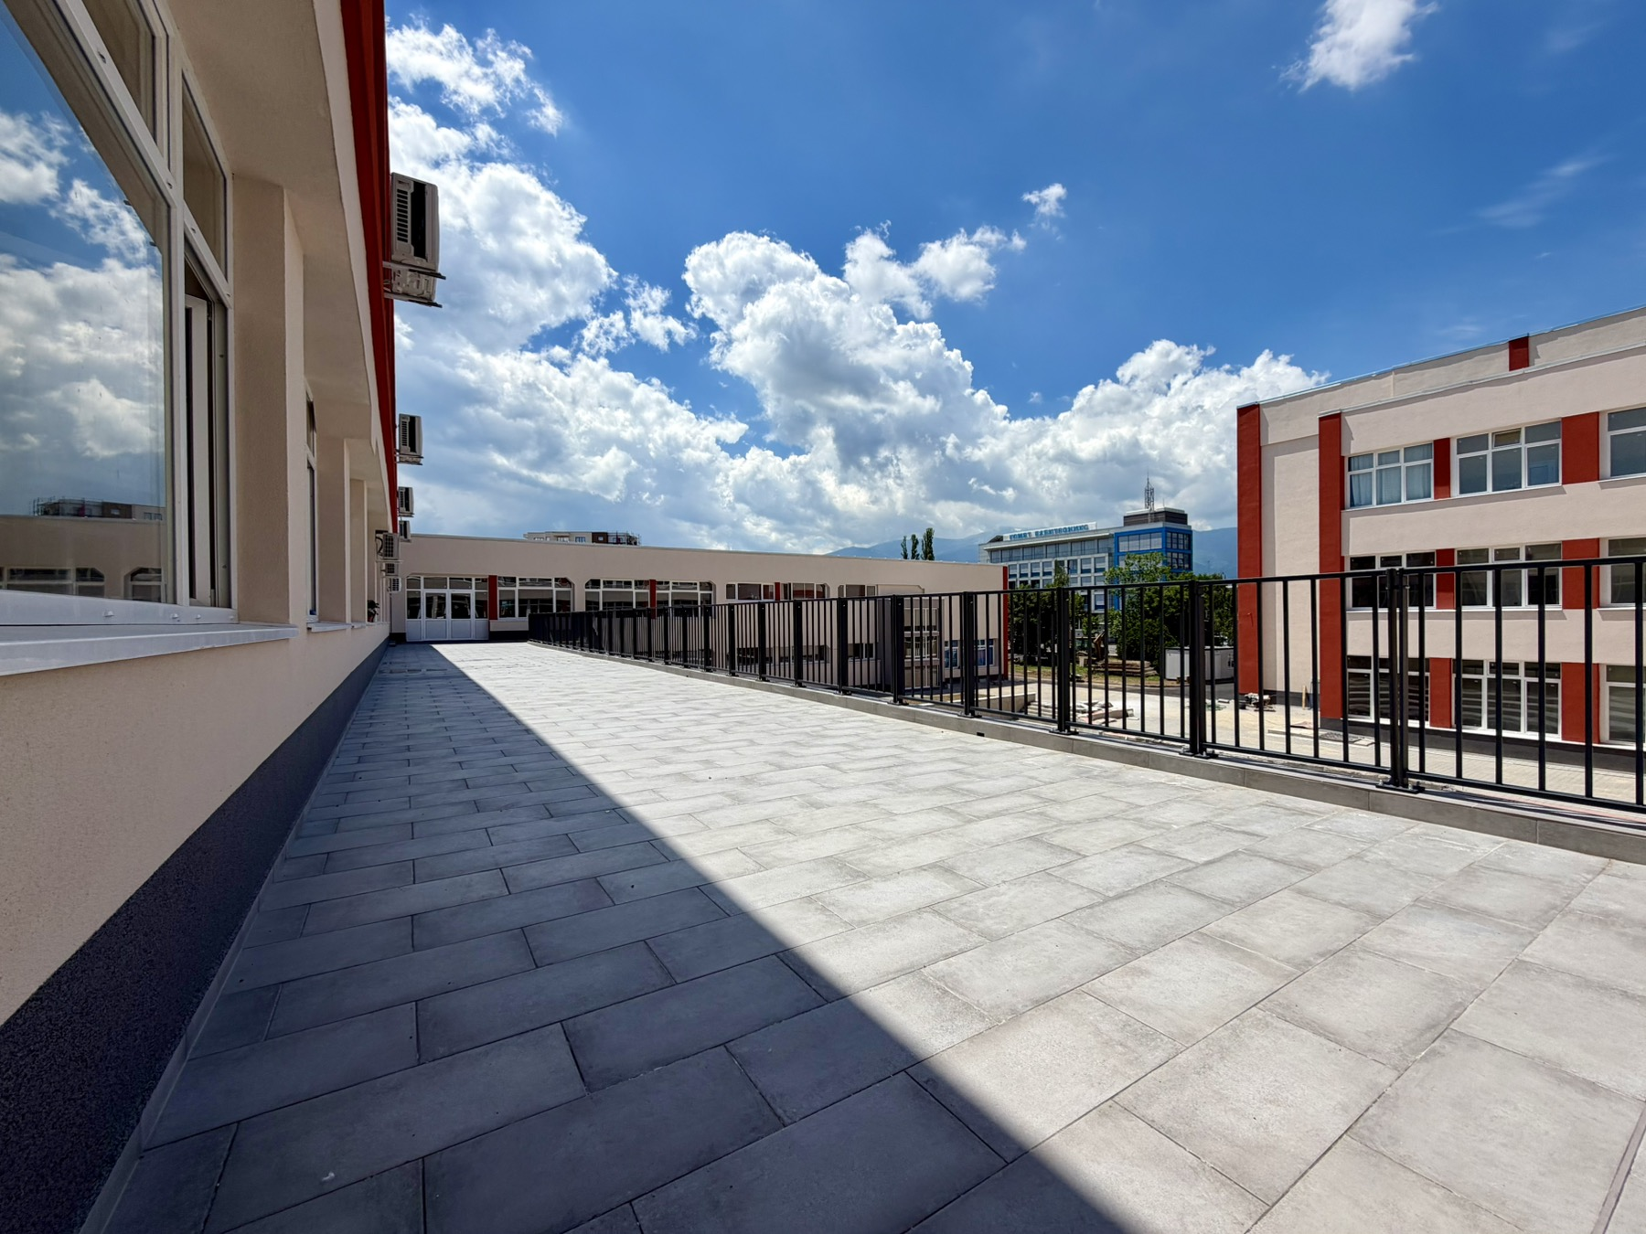
ФОТОГАЛЕРИЯ · 2 ОТ 6
Пасарелка и обновени тераси
Старата амортизирана пасарелка е премахната и изградена наново с монолитна гредова конструкция
Изглед по протежение на пасарелката
Новата пасарелка към блок Б с парапет и настилка от бетонни плочи
Терасата пред корпусите след благоустрояването
163 ОУ „Черноризец Храбър“ · BG-RRP-1.007-0109 · Столична община — район „Искър“
12

Slide 13
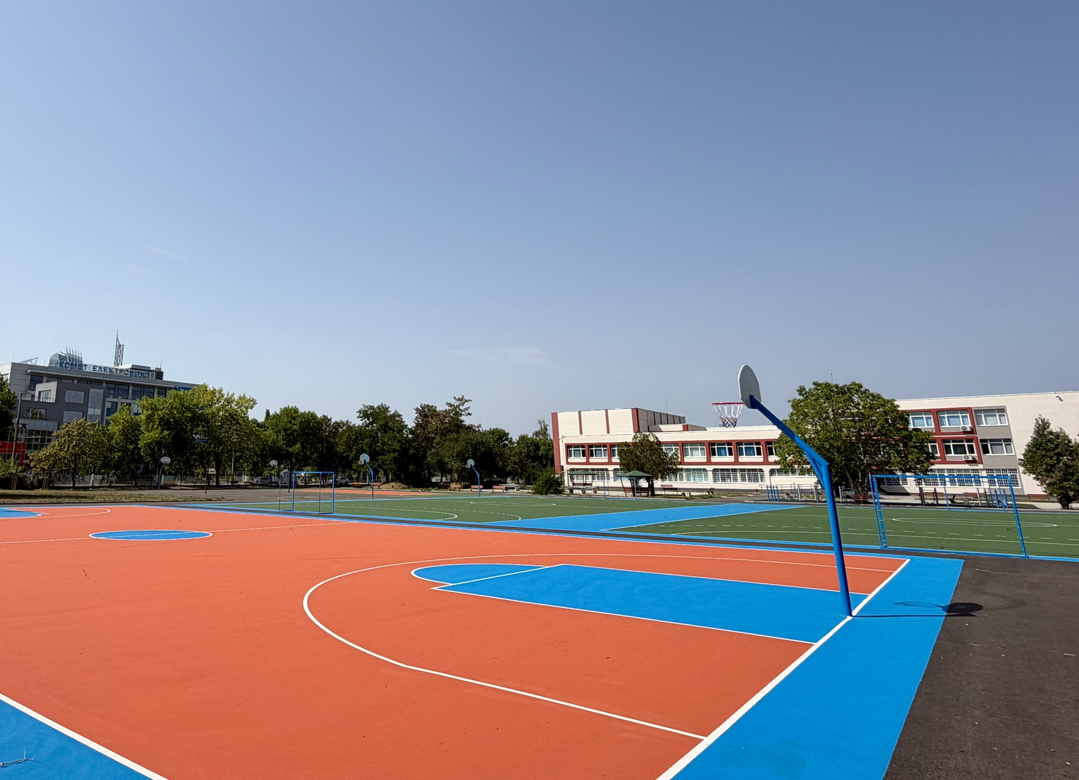
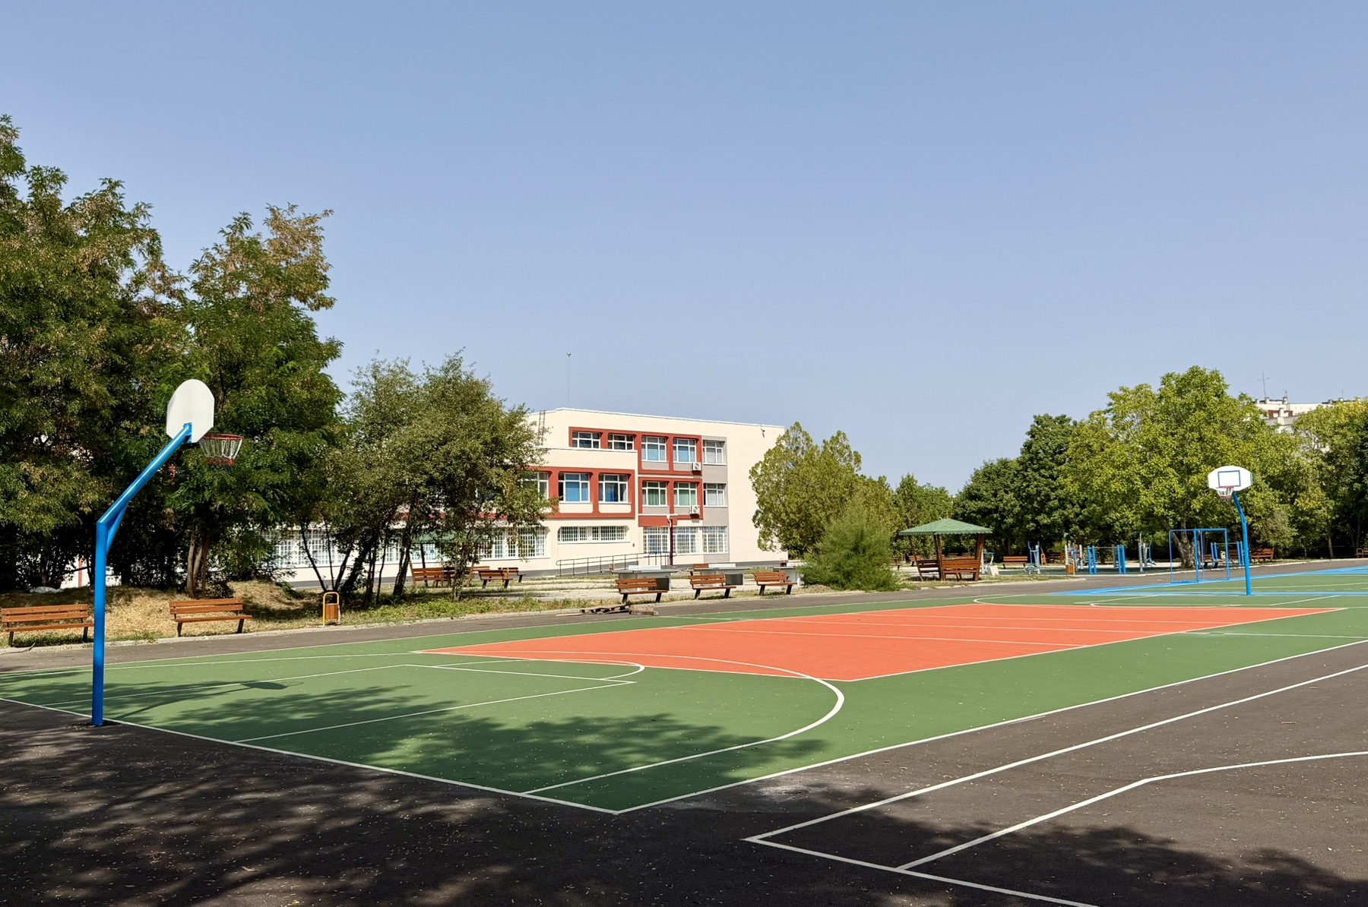
ФОТОГАЛЕРИЯ · 3 ОТ 6
Спортни игрища с акрилна настилка
Четири игрища с акрилно покритие — волейбол, тенис и две комбинирани за хандбал, плюс две баскетболни игрища
Баскетболното игрище
Комбинираните игрища след разчертаването
163 ОУ „Черноризец Храбър“ · BG-RRP-1.007-0109 · Столична община — район „Искър“
13

Slide 14
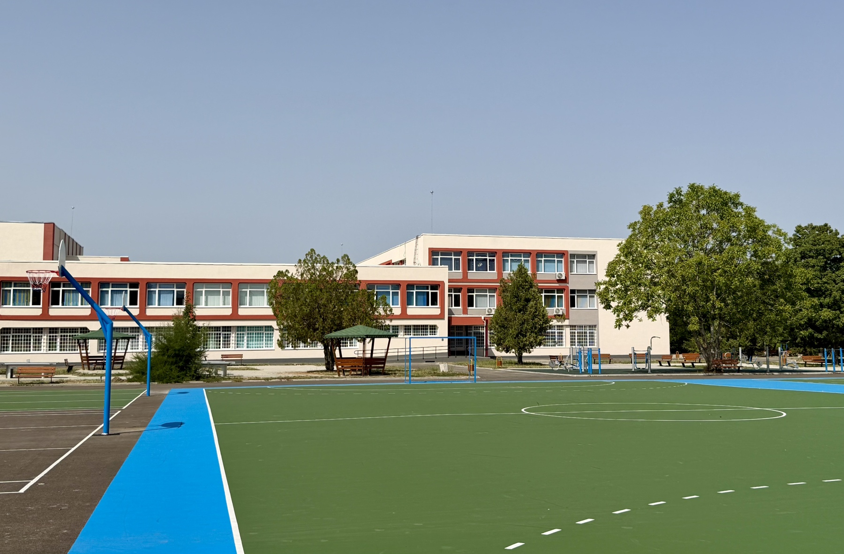
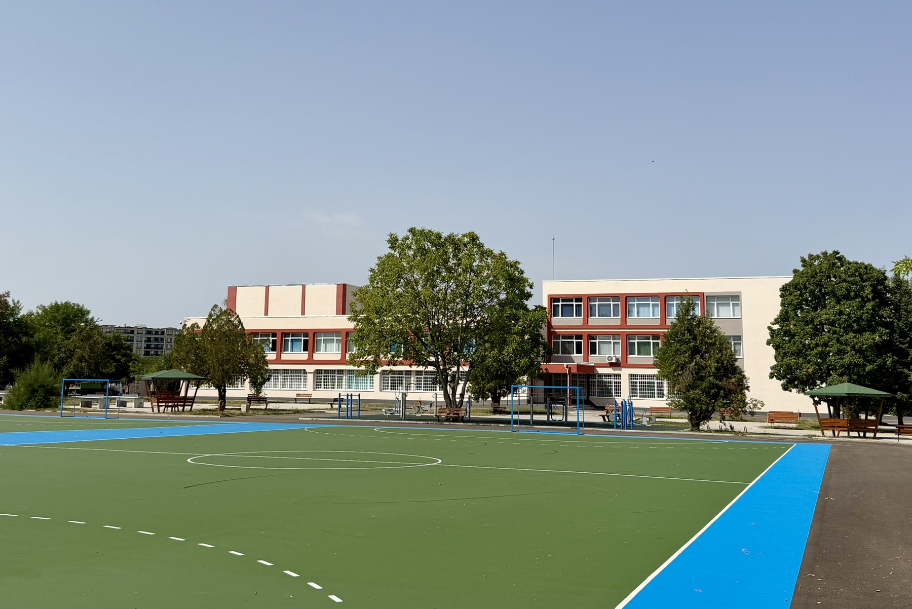
ФОТОГАЛЕРИЯ · 4 ОТ 6
Игрища за футбол и хандбал
Нови асфалтови пластове по детайл: 6 см битуминизиран трошен камък и 4 см плътен асфалтобетон под акрила
Голямото игрище откъм корпус Е
Изглед към корпусите от южната страна на двора
163 ОУ „Черноризец Храбър“ · BG-RRP-1.007-0109 · Столична община — район „Искър“
14

Slide 15
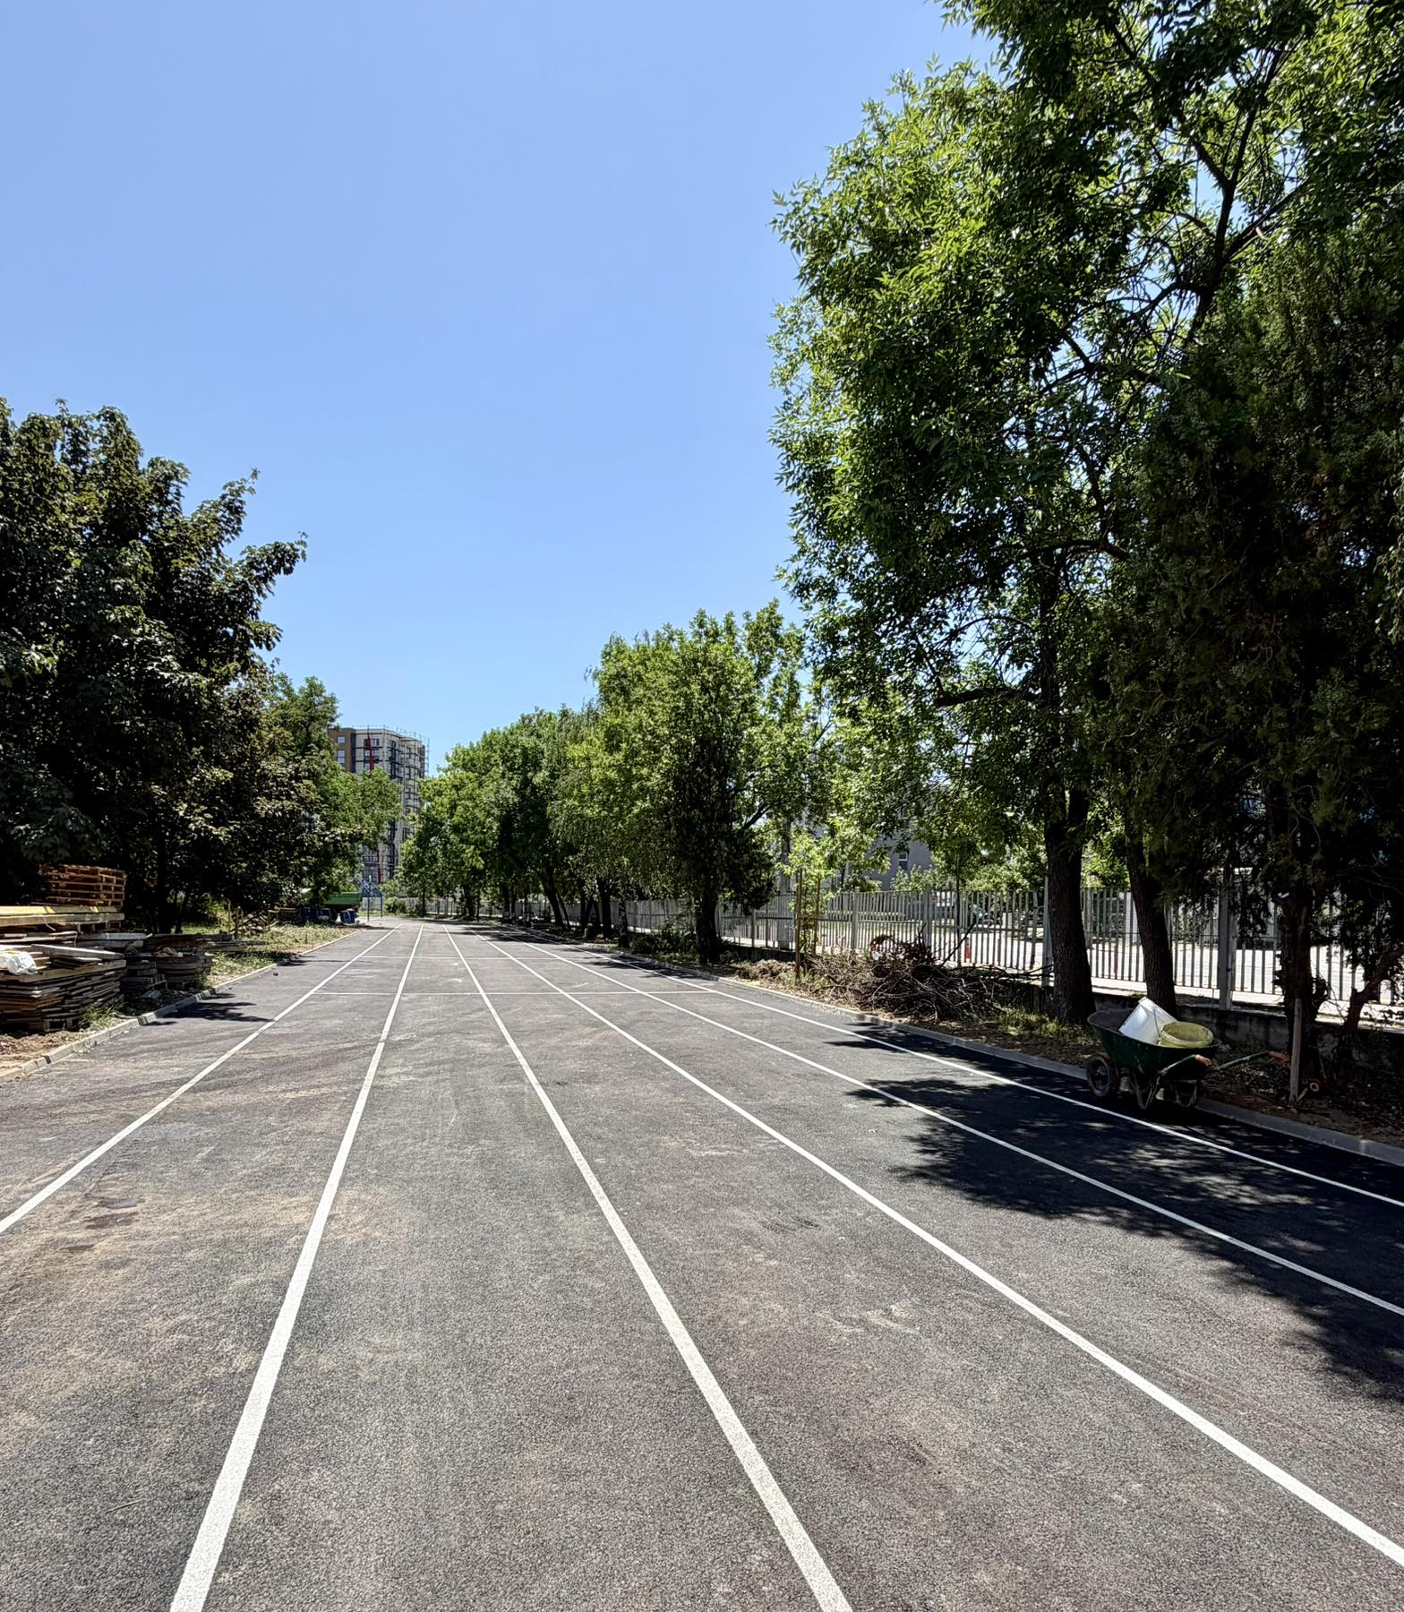
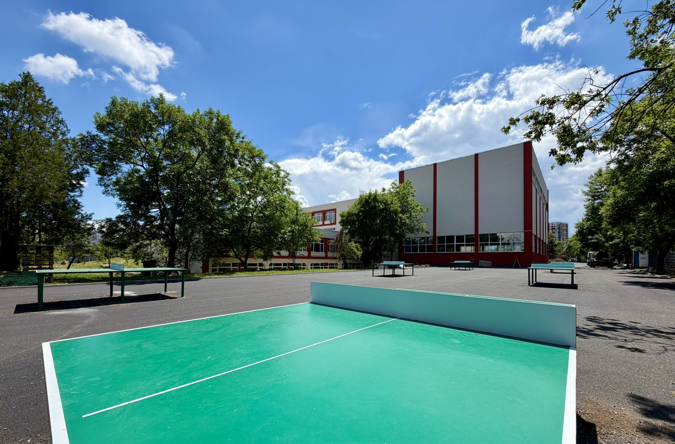
ФОТОГАЛЕРИЯ · 5 ОТ 6
Лекоатлетическа писта и тенис на маса
Разчертана атлетическа писта покрай оградата и подновена настилка в зоната на тенис масите
Новата лекоатлетическа писта
Тенис масите пред корпус Е с физкултурния салон
163 ОУ „Черноризец Храбър“ · BG-RRP-1.007-0109 · Столична община — район „Искър“
15

Slide 16
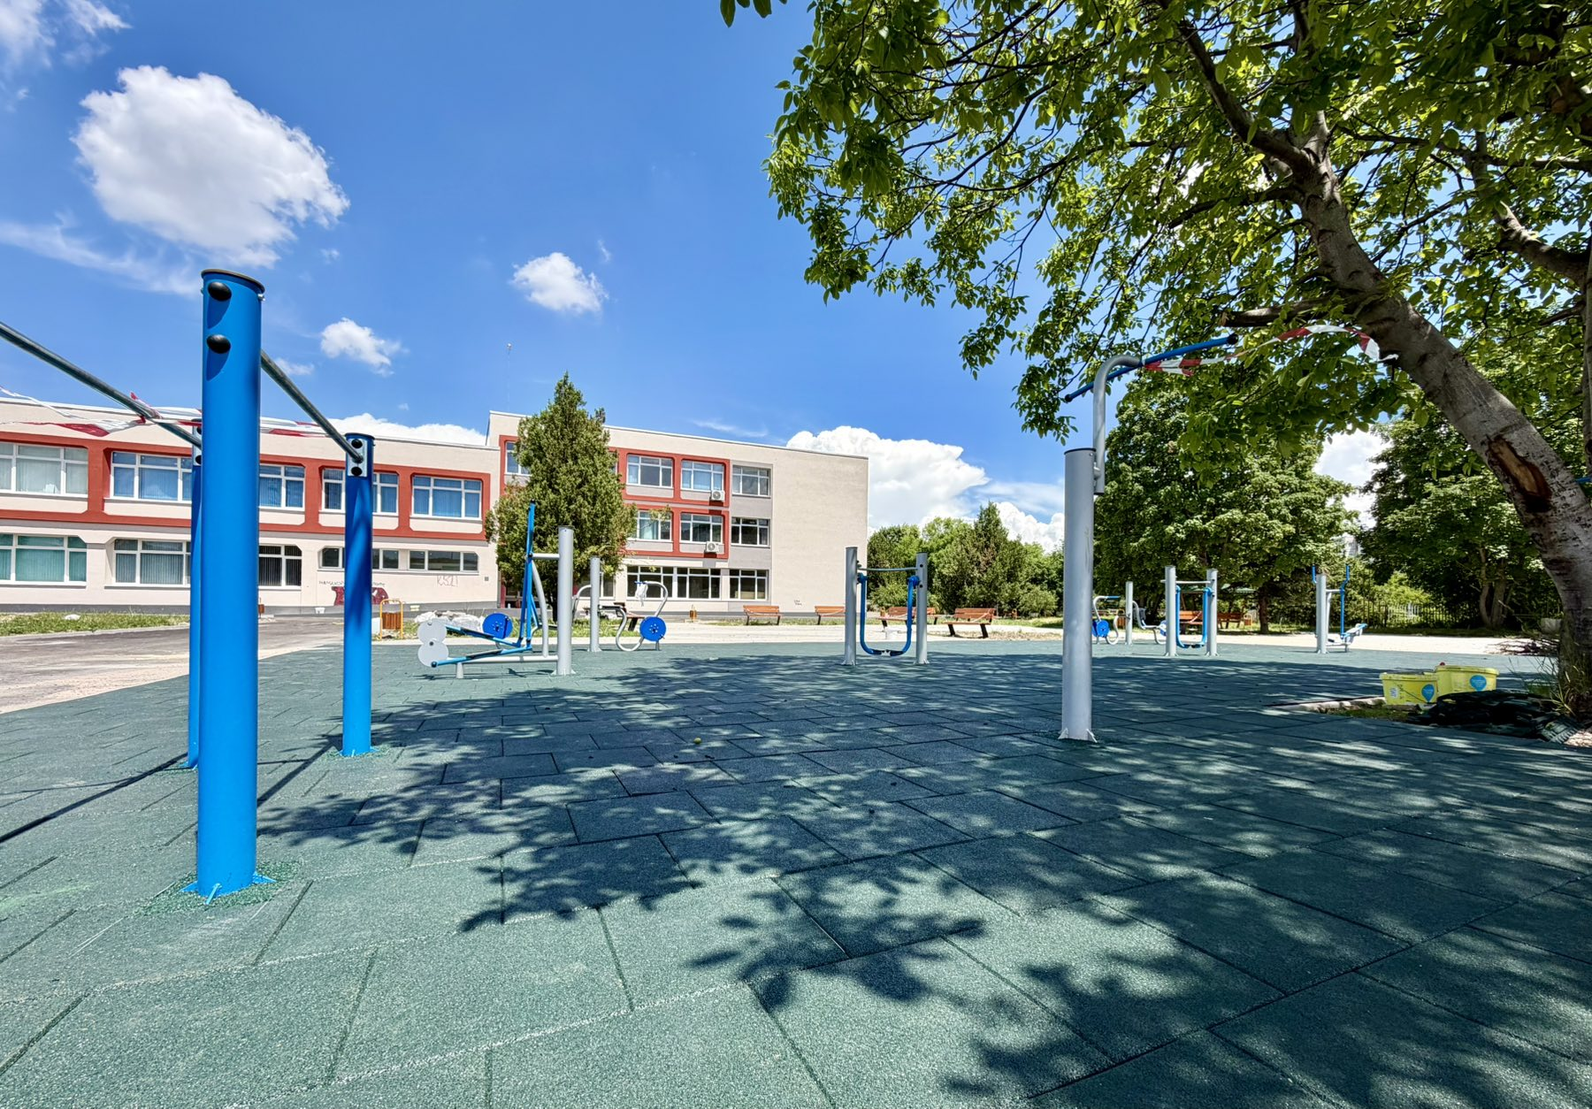
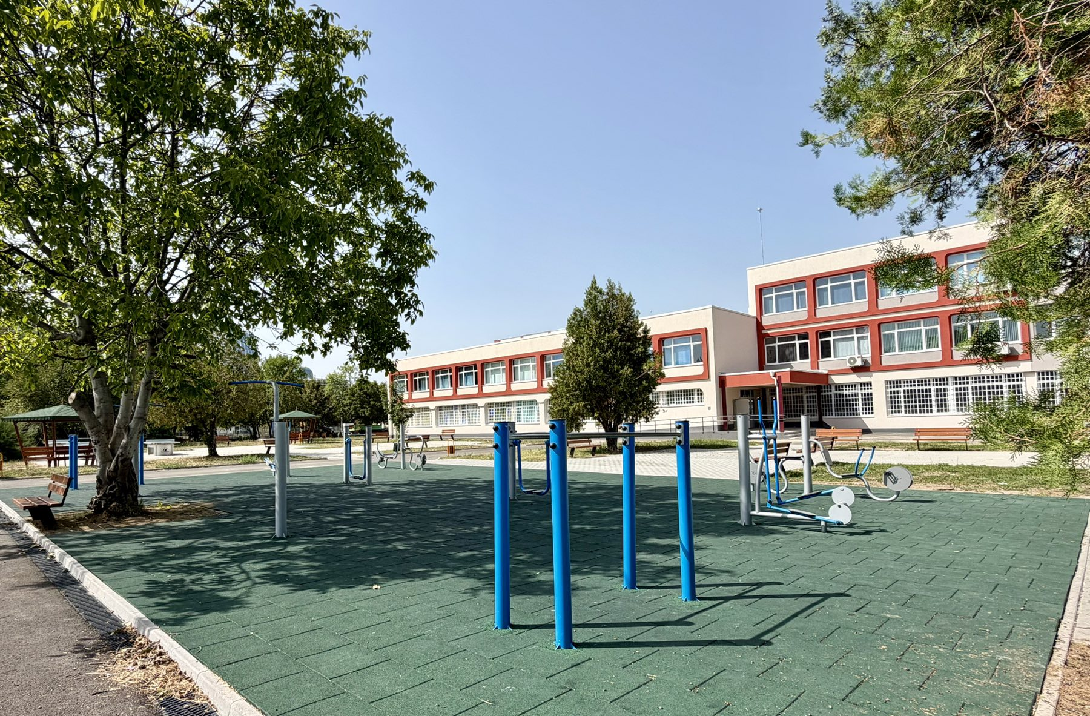
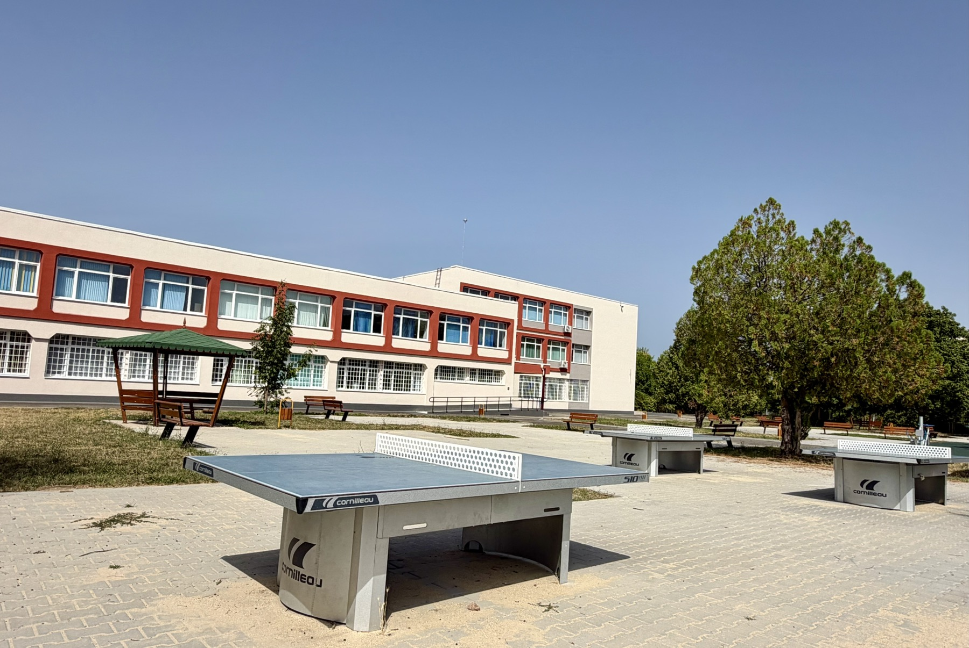
ФОТОГАЛЕРИЯ · 6 ОТ 6
Фитнес зона и кътове за отдих
Фитнес площадка върху каучукови плочи 40/40/2 см, беседки, пейки и обогатено озеленяване
Зоната за стрийт фитнес откъм двора
Фитнес площадката с уреди на открито върху каучукова настилка
Тенис масите и беседката до главния вход
163 ОУ „Черноризец Храбър“ · BG-RRP-1.007-0109 · Столична община — район „Искър“
16

Slide 17
РЕЗУЛТАТ
Модернизирана образователна среда
за 900 ученици
383,64
51,4 kWp
6
4,37 млн. €
MWh/y икономия на
първична енергия
собствено производство
на електроенергия
изцяло обновени
корпуса
обща стойност
на проекта
Строежът е приет с констативен акт обр. 15 от 12.06.2026 г. без установени недостатъци.
Изготвени са актуализиран технически паспорт и положително становище за пожарна безопасност.
Предстои издаване на разрешение за ползване и отчитане на окончателния финансово-технически отчет в ИСУН.
Столична община, Август 2026

